Slide 1
Интерактивная педагогическая технология «Дерево знаний»
Подготовили:
Артеменко С. А.,
Ягодкина Л. П.

Slide 2
Цель: интеллектуальное развитие и формирование коммуникативных навыков.
Организация: воспитатель заранее готовит демонстрационный материал в виде съёмных карточек – схем с предметными картинками по определённый теме (например: животные леса; живая и неживая природа; всё, что связано с водой; времена года и т. д.) на макете «Дерево знаний». Дети, объединившись в малые группы по 2-4 человека, выполняют задания, затем выбирают старшего группы, который доказывает правильность выполнения задания своей группы; дети из других групп оценивают правильность ответа.

Slide 3
Ценность для ребёнка: успешное решение социально-коммуникативного развития, развития умения договариваться при решении общей задачи.
Особенности проведения: участвуют все дети группы, малые группы могут создаваться любым способом, предложенным детьми.

Slide 4
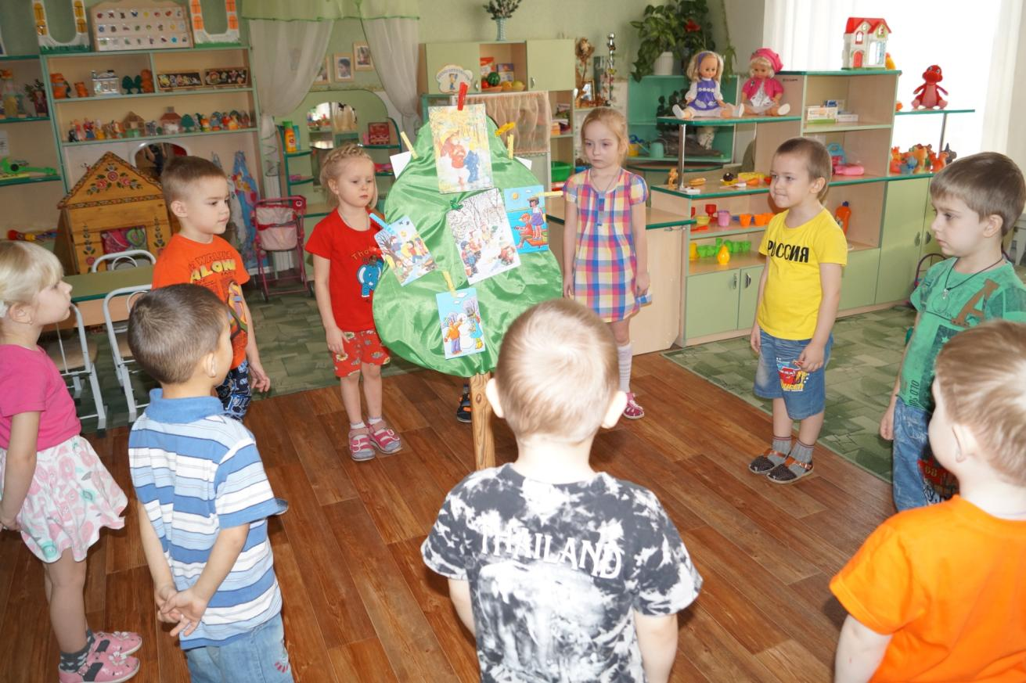

Slide 5
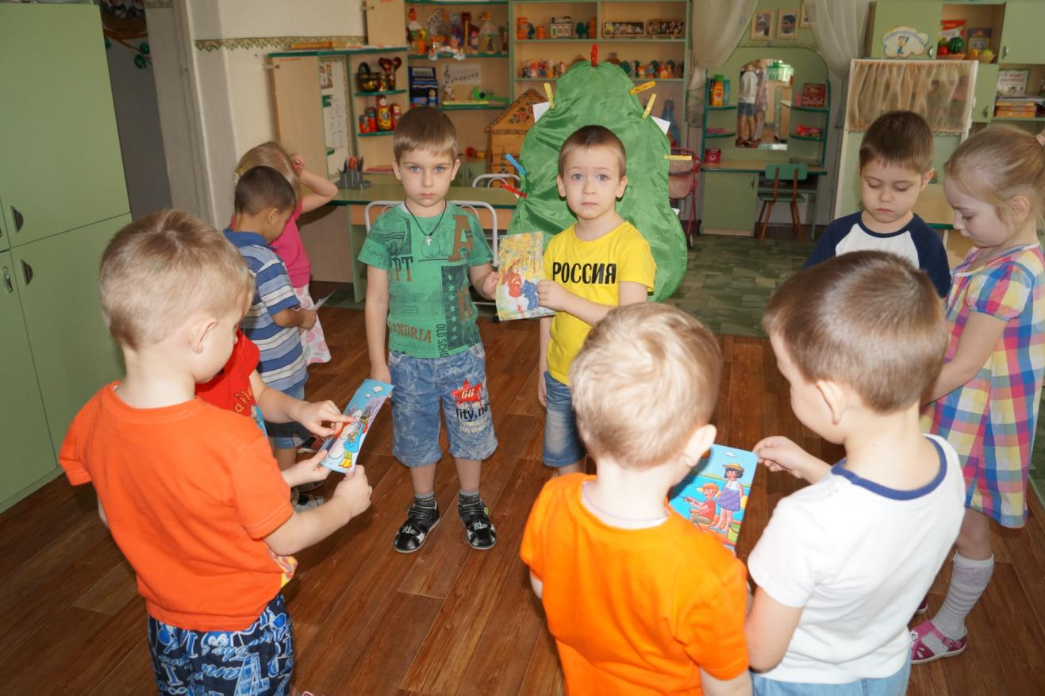

Slide 7
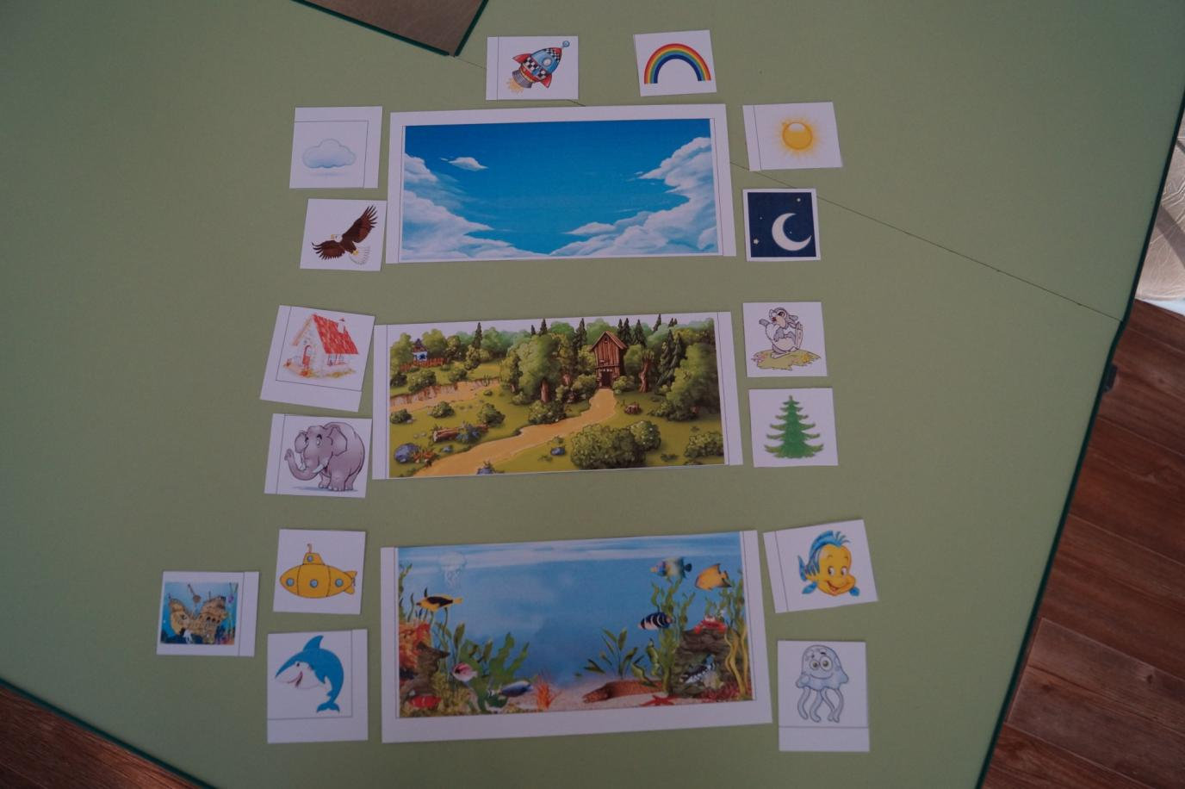
«В небе, на земле, в воде»

Slide 8
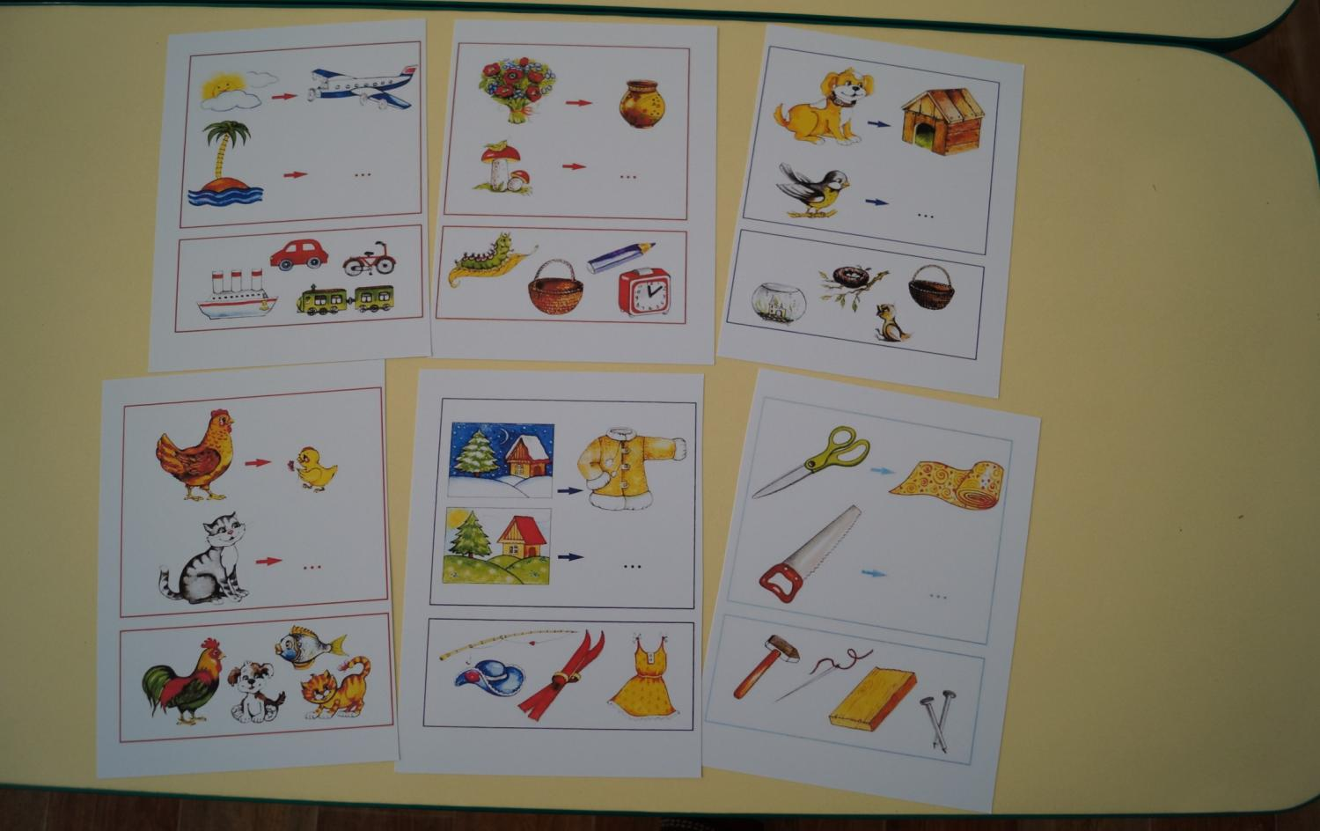
Задания на логику

Slide 9
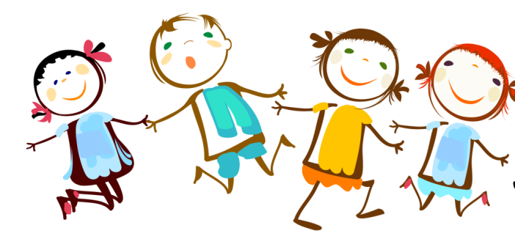
Спасибо за внимание!

